Slide 1


TRƯỜNG TIỂU HỌC ÁI MỘ A
Bài giảng điện tử Công nghệ lớp 3
Tên bài: Sử dụng máy thu hình (tiết 4)

Slide 2

01. KHỞI ĐỘNG
Chia sẻ hiểu biết của mình về tên và nội dung chương trình truyền hình mà em biết. Nói về những điều mà em đã học được từ chương trình truyền hình đó.

Slide 3
02
Khám phá

Slide 4
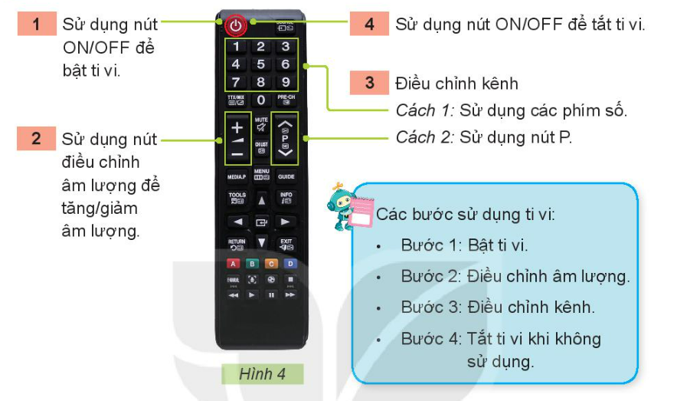

Hoạt động 1
Thực hành
Nhiệm vụ 1
Chia sẻ cách bật, tắt, chọn kênh, điểu chỉnh âm lượng ti vi mà em biết.
Nhiệm vụ 2
Quan sát GV thao tác mẫu, sau đó thực hành sử dụng điều khiển từ xa để chọn kênh, điều chỉnh âm lượng theo ý muốn.

Slide 5

Hoạt động 2
Tìm hiểu về cách sử dụng máy thu hình

Slide 6

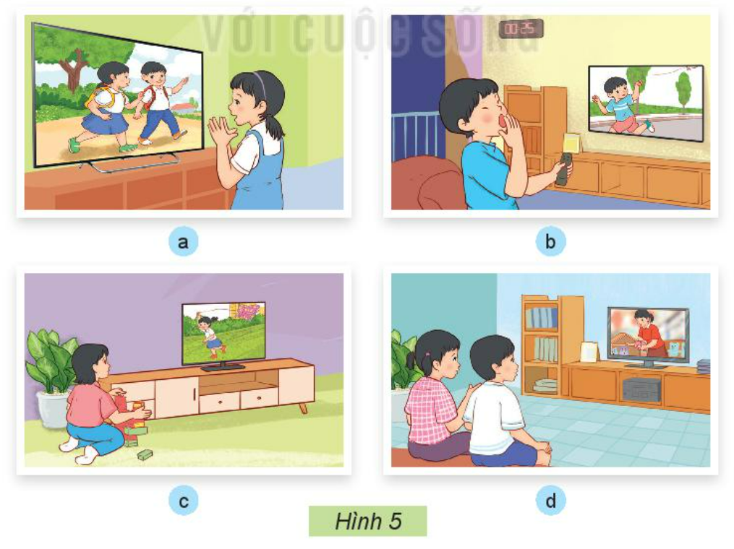
2. Tìm hiểu về cách sử dụng máy thu hình
01
02
Thảo luận nhóm 4
Em hãy quan sát hình 5 và cho biết những hình ảnh nào thể hiện xem ti vi không đúng cách?
Chỉ ra ảnh hưởng xấu có thể xảy ra khi xem ti vi không đúng cách.

Slide 7
Đây là hình ảnh xem ti vi không đúng cách.
Vì bạn đứng xem ti vi quá gần sẽ gây ra các bệnh về mắt như cận thị.

Slide 8
Đây là hình ảnh xem ti vi không đúng cách.
Bạn nam xem ti vi quá muộn gây ảnh hưởng tới giấc ngủ.

Slide 9
Đây là hình ảnh xem ti vi không đúng cách.
Vì bạn không ngồi chính diện khi xem ti vi, dễ khiến mắt bị cận, lác mắt

Slide 10
Kết luận
Khi xem ti vi cần ngồi đối diện ti vi với khoảng cách hợp lí. Không nên xem ti vi quá nhiều, quá khuya. Tuyệt đối không xem các chương trình có nội dung bạo lực, không phù hợp với lứa tuổi.

Slide 11
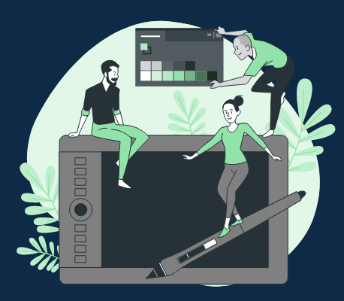
Hoạt động 3
Thảo luận nhóm đôi

Slide 12
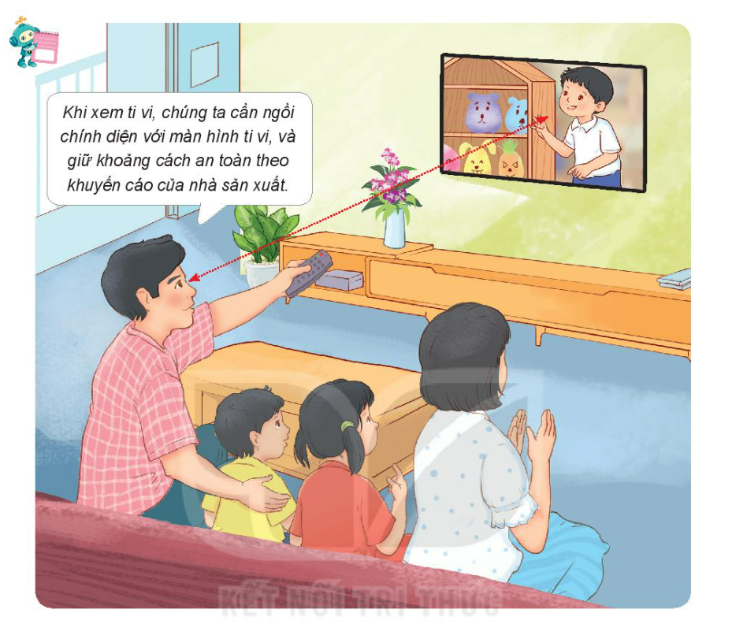

Em hãy thảo luận với bạn và chọn chỗ ngồi xem ti vi an toàn, đúng cách
Thảo luận
nhóm đôi

Slide 13
Ti vi mang lại rất nhiều lợi ích cho các bạn nhỏ nhưng cũng mang lại rất nhiều ảnh hưởng xấu nếu sử dụng không đúng cách.

Slide 14
Thực hành
Vận dụng
03

Slide 15
Trò chơi “Ai nhanh- ai đúng”
1
2
3
Thời gian: 2 - 4 phút
Mỗi đội xếp thành 1 hàng, chơi nối tiếp.
Khi có hiệu lệnh của GV các đội lên viết tên và nội dung chương trình truyền hình mà em biết
Hết thời gian, đội nào viết được nhiều tên và nội dung chương trình truyền hình, đội đó thắng.

Slide 16
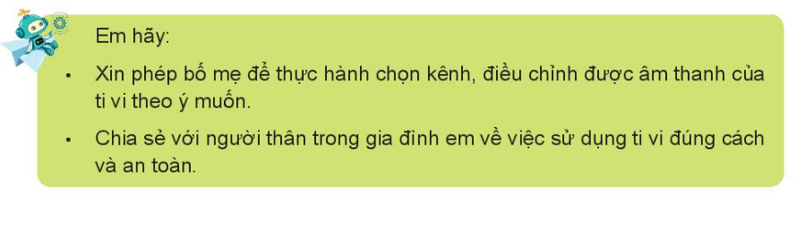
Định hướng học tập

Slide 17
Tạm biệt và
hẹn gặp lại

